Slide 1

この単元の目標
カメラを操作して 様々な方向からモデルを 映す事ができる

Slide 2
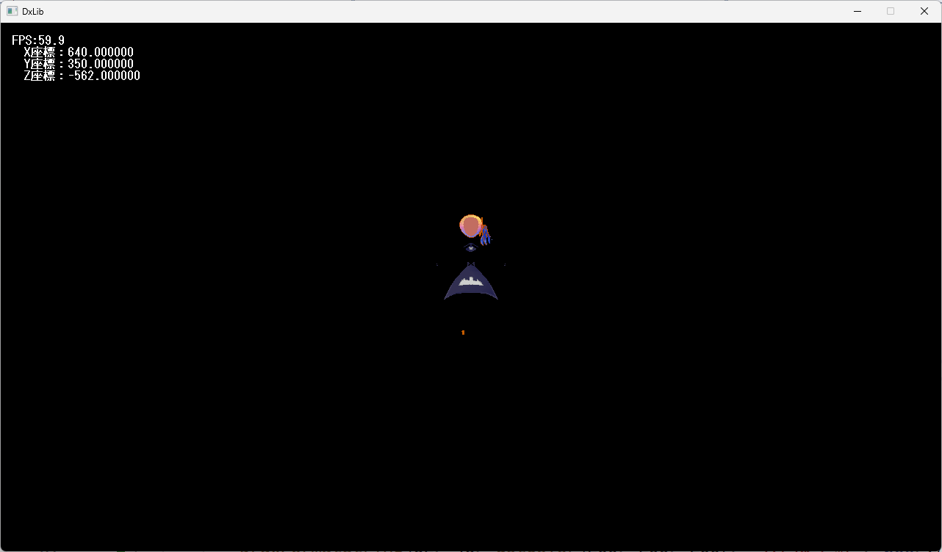
2 カメラ操作の基礎
[カメラの基本]
前回のプログラムを実際に動作させてみると・・・
座標が全体的に大きな数字に なっていないと 画面の中心にモデルが出ない！
一定より手前側に来ると モデルが一部消えたりする！！
これは2Dゲームには無かったカメラ操作が未設定のため！！

Slide 3

[カメラ関数 ～クリッピング～]
int SetCameraNearFar(float ニアクリッピング, float ファークリッピング)
第一引数：手前側に映る物体の限界距離(0.0より上である事) 第二引数：奥側に映る物体の限界距離(第一引数より上である事) 戻り値：成功＝0 失敗＝-1
ファー
ニア
カメラに映る物体の範囲を決める。 この範囲の外にあるオブジェクトは 一切表示されない。 なお、範囲が広すぎると 綺麗にモデルが表示 されなかったりするので注意。

Slide 4
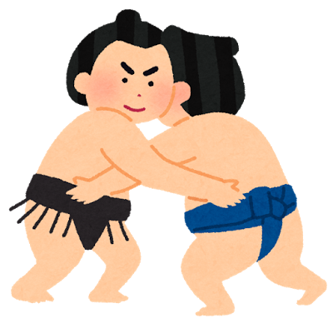
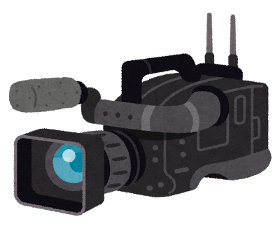
[カメラ関数 ～カメラ位置～]
int SetCameraPositionAndTargetAndUpVec( VECTOR 視点, VECTOR 注視点, VECTOR 上方向)
第一引数：カメラがある場所(視点) 第二引数：カメラが見ている場所(注視点) 第三引数：カメラの上方向 戻り値：成功＝0 失敗＝-1
上方向は最初 (0.0, 1.0, 0.0)でOK
上方向 (方向ベクトル)
注視点 (位置ベクトル)
視点 (位置ベクトル)

Slide 5
[カメラの更新タイミング]
どちらの関数も基本は変更があったタイミングだけ呼び出すが、 カメラ座標はよく座標が変わるので、毎フレーム更新する事が多い。
また、変更するタイミングを失敗すると見た目がおかしくなるので、 最初は以下の場所にプログラムを書くのがおススメ。
オブジェクトの移動処理 当たり判定後の押し戻し処理 etc…
MV1SetPositionなど
SetCameraPositionAndTargetAndUpVec
MV1DrawModel

Slide 6


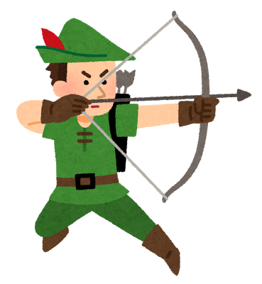

以下のようなプログラムの順序を心がけてプログラムを作成しよう！
①プレイヤーや敵などの 個別処理
②当たり判定などの ①の結果を受けた処理
④3Dモデルや2D画像の 描画処理
③カメラの処理

Slide 7
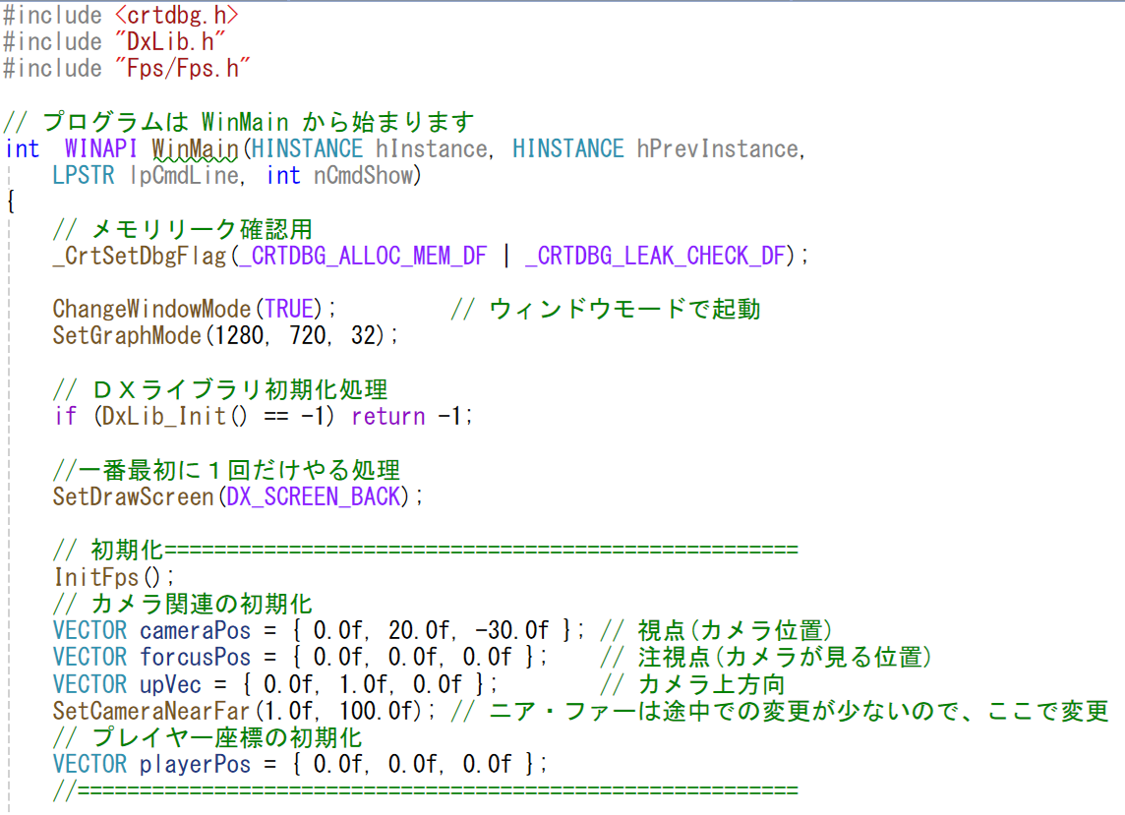
[キャラクターが原点にいても表示されるサンプルプログラム 前半]
カメラ設定はひとまず、 以下の値で追加してみる
モデルの初期位置が原点

Slide 8
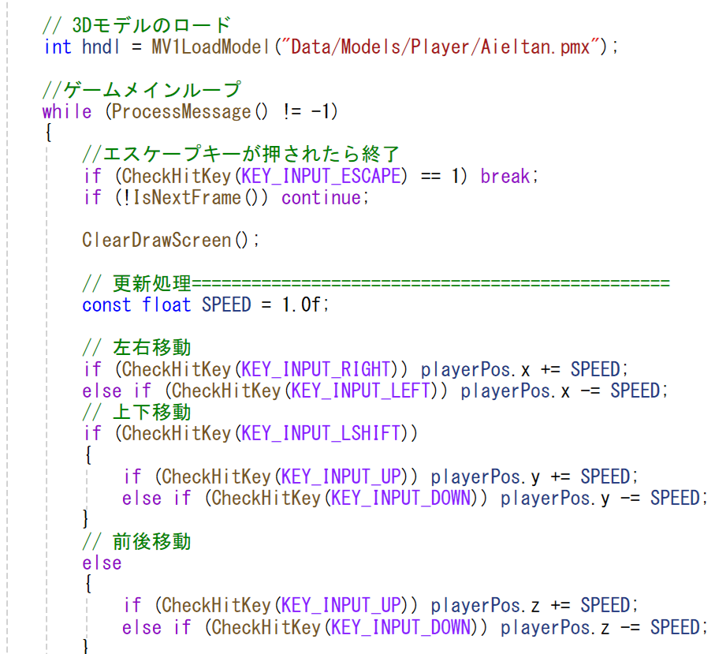
[キャラクターが原点にいても表示されるサンプルプログラム 中盤]
もちろんキャラの移動プログラムは サンプルと違ってもOK！！

Slide 9
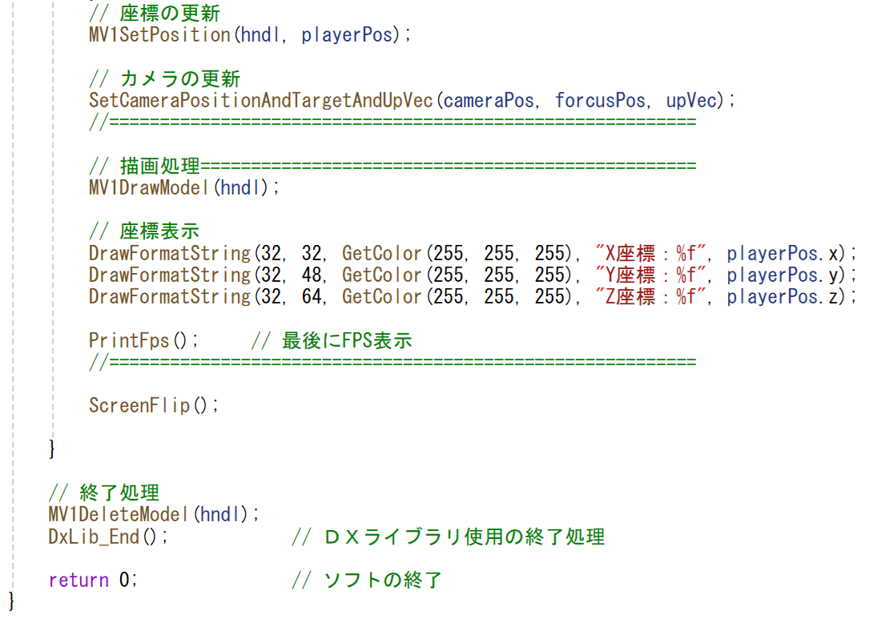
[キャラクターが原点にいても表示されるサンプルプログラム 後半]
カメラの視点・注視点を ここで設定する
成功すれば画面中央にモデルが表示される！

Slide 10
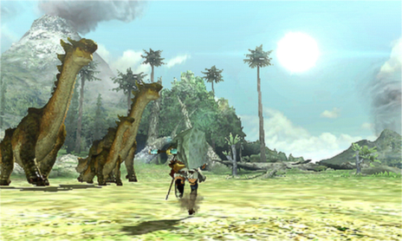
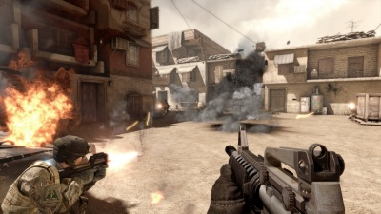
[もう一つのカメラ設定]
先ほど行ったカメラ設定は、モンスターハンターなど TPS視点のゲームなどで大活躍する。
視点：プレイヤーの後方 注視点：プレイヤー
反面、主人公が画面に見えない FPS視点のゲームなどは 実装は別手法で行う。

Slide 11
[カメラ関数 ～カメラ位置②～]
int SetCameraPositionAndAngle( VECTOR カメラ視点, float 垂直回転角度, float 水平回転角度, float ひねり回転角度)
第一引数：モデルハンドル 第二引数：カメラの位置 第三引数：X軸に対する回転(ラジアン角) 第四引数：Y軸に対する回転(ラジアン角) 第五引数：Z軸に対する回転(ラジアン角) 戻り値：成功＝0 失敗＝-1
こちらのカメラ設定では、カメラマン自体を回転させて 画面に映る範囲を変更する方法となる。

Slide 12
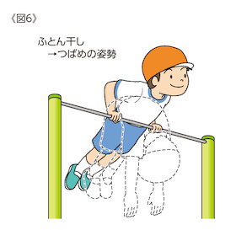

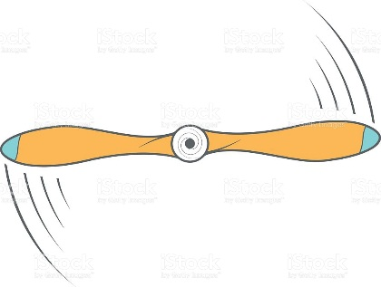
[回転方向のイメージ]
○垂直回転角度(X軸回転)
○水平回転角度(Y軸回転)
鉄棒を軸にして行う回転
登り棒を軸にして行う回転
○ひねり回転角度(Z軸回転)
3Dモデルを回転させる時は 今回と同じ指定でOK。 しっかりと覚えておこう。
プロペラの回転

